Slide 1
Алгоритми з повтореннями

Slide 2
Повторення
які команди описують повторення в середовищах складання алгоритмів.

Slide 3
Які бувають циклічні алгоритми?
У циклічному алгоритмі передбачається багаторазове виконання одного й того самого набору команд.
Вираз «багаторазове виконання»
означає, що команди будуть виконуватися скінченну кількість разів.

Slide 4
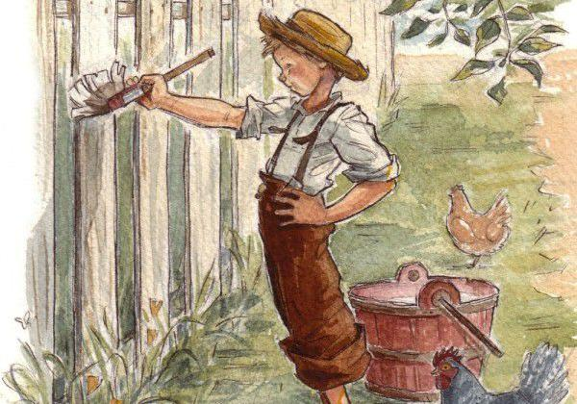
Які бувають циклічні алгоритми?
Герой твору Марка Твена
Том Сойєр мав фарбувати огорожу за циклічним алгоритмом:
одну й ту саму команду — фарбування стовпчика огорожі — слід повторювати, доки всю огорожу не буде пофарбовано.

Slide 5
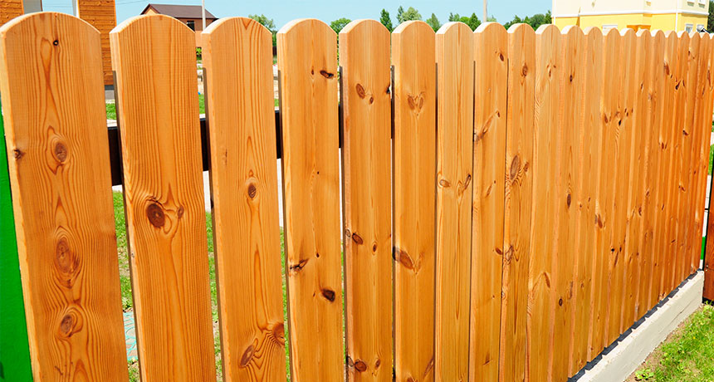
Які бувають циклічні алгоритми?
Кількість повторів може бути різною, але скінченною:
Кількість повторів при фарбуванні огорожі залежить від кількості стовпчиків

Slide 6
Які бувають циклічні алгоритми?
Кількість повторень у циклічних алгоритмах може бути або заздалегідь відомою, або ні, тому розрізняють:
повторення з визначеною кількістю повторень.
повторення з невідомою кількістю повторень
Якщо кількість повторень заздалегідь не відома, то для припинення циклу задається деяка умова, яка й забезпечує скінченність виконання команд, що повторюються.

Slide 7
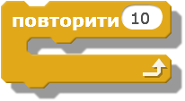
Які бувають циклічні алгоритми?
Команди циклу з визначеною кількістю повторень будуть повторюватись вказану кількість разів.
Цикли з визначеною кількістю повторень називають також циклами з лічильником, оскільки для припинення циклу потрібно рахувати кількість повторень.

Slide 8
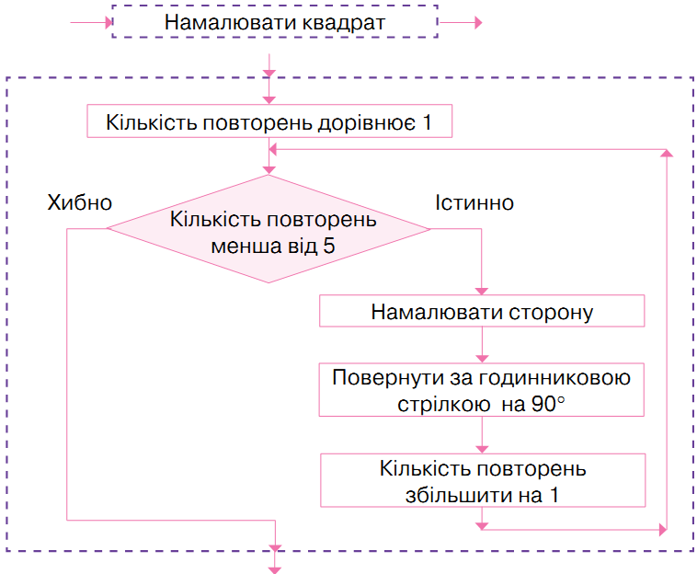
Які бувають циклічні алгоритми?
Наприклад, алгоритм побудови квадрата, у якому чотири рази потрібно повторювати дії
намалювати сторону», «повернути за годинниковою стрілкою на 90°
можливо подати графічно.

Slide 9
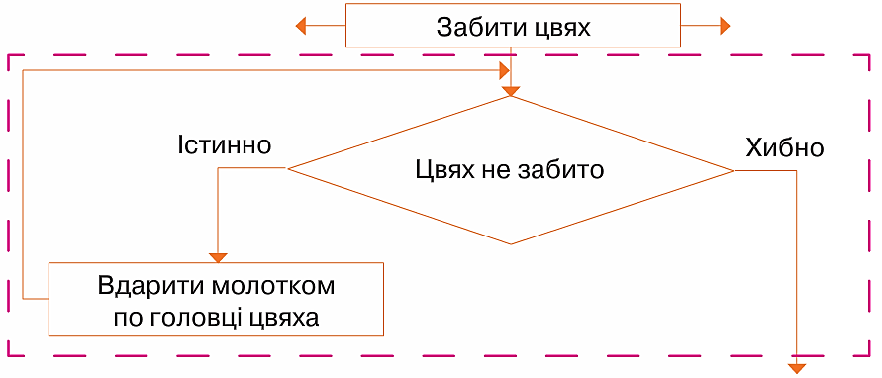
Які бувають циклічні алгоритми?
Цикл повторення з невідомою кількістю повторень передбачає перевірку деякої умови, як наприклад, в алгоритмі забивання цвяха в дошку.

Slide 10
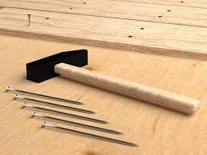
Які бувають циклічні алгоритми?
Припинення виконання команд циклу відбудеться у випадку, коли висловлювання:
цвях не забито
Є хибним: цвях можна забивати як з першого чи другого разу, так і через скінченну кількість повторень, аж поки цвях не буде забитий.

Slide 11
Як реалізувати цикл із невідомою кількістю повторень у середовищі Скретч?
У випадку, коли в алгоритмі кількість повторів заздалегідь не відома, у середовищі Скретч використовують команду Завжди.
Щоб зупинити виконання команд, розміщених у тілі такого циклу, користувачу слід натиснути кнопку Зупинити.

Slide 12
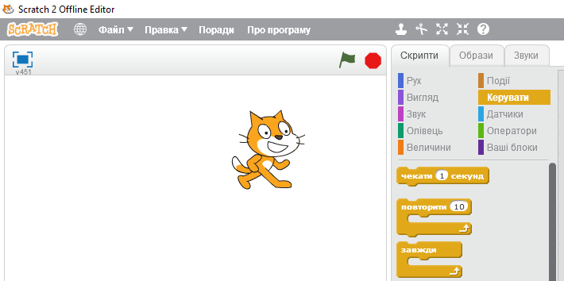
Як реалізувати цикл із невідомою кількістю повторень у середовищі Скретч?
Алгоритми з повтореннями в середовищі Скретч.

Slide 13
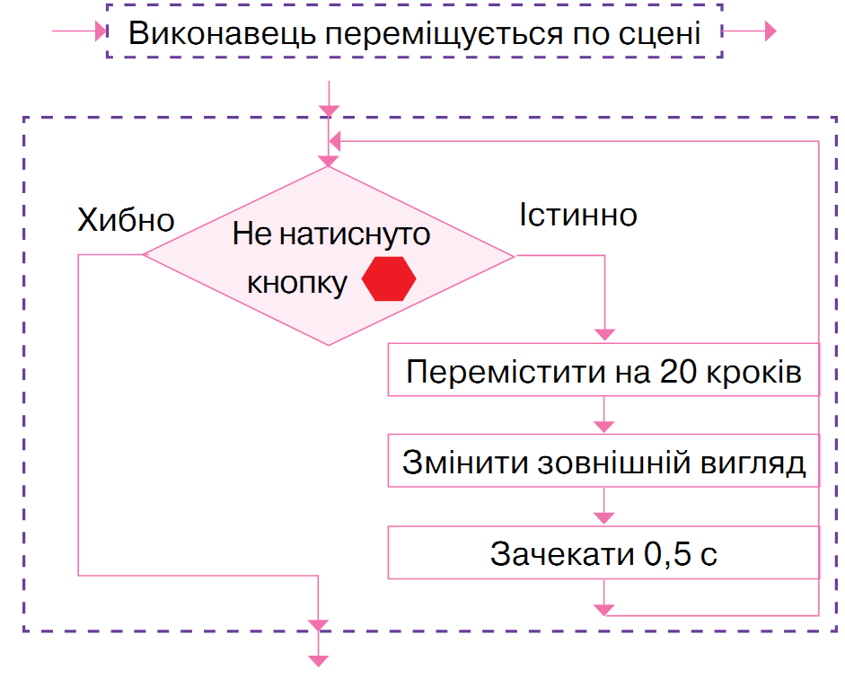
Як реалізувати цикл із невідомою кількістю повторень у середовищі Скретч?
Алгоритм, за яким виконавець буде виконувати команду «ходити по сцені», поки не буде натиснута кнопка Зупинити, можна подати графічно.

Slide 14
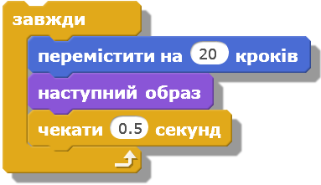
Як реалізувати цикл із невідомою кількістю повторень у середовищі Скретч?
Подання такого
циклічного алгоритму у вигляді програми
у середовищі Скретч.

Slide 15
Дайте відповіді на запитання
1. Які ситуації у твоєму повсякденному житті можна описати за допомогою циклів з відомою й невідомою кількостями повторень? Наведи приклади.
2. Як команду повторень можна використати при складанні проектів у середовищі Скретч? Наведи приклади проектів.
3. Структуру повторення якого виду можна описати за допомогою команди Завжди?
4. Як зупинити виконання команди Завжди?
5. Як можна змінити розташування виконавця на сцені проекту в середовищі Скретч?

Slide 16
Домашнє завдання
Опрацювати
§ 23-24, ст. 208-211

Slide 17
Робота за комп’ютером
Сторінка
212-214

Slide 18
Дякую за увагу!
В.К. Галай
В.К. Галай

